Slide 1
第二章 ARM体系结构
Notes:
计划学时：4

Slide 2
本章内容简介
2.1 ARM体系结构概述
2.2 ARM体系结构分析
2.3 ARM处理器模式与寄存器
2.4 ARM体系的异常处理
2.5 ARM体系的存储系统

Slide 3
2.1 ARM体系结构概述
2.1.1 ARM技术简介
2.1.2 ARM体系结构的版本
2.1.3 ARM处理器内核系列

Slide 4
2.1.1 ARM技术简介
ARM（Advanced RISC Machines）公司于1990年成立，由苹果电脑、Acorn电脑集团和VLSL Technology合资组建，主要推广Acorn Computer公司研发的首个商用RISC处理器——ARM处理器。
ARM公司是专门从事基于RISC技术芯片设计开发的公司，为知识产权供应商。
Notes:
RISC: Reduced Instruction Set Computing

Slide 5
2.1.1 ARM技术简介
采用RISC结构的ARM微处理器一般具有如下特点：
1) 体积小、低功耗、低成本、高性能；
2) 支持Thumb(16位)/ARM(32位)双指令集，能很好的兼容8/16位器件；
3) 大量使用寄存器，指令执行速度更快；
4) 大多数数据操作都在寄存器中完成；
5) 寻址方式灵活简单，执行效率高；
6) 指令长度固定。
Notes:
围绕指令的执行，突出arm微处理器的特点
由于代码密度问题提出了Thumb指令集，存储空间占用少

Slide 6
2.1.2 ARM体系结构的版本
为了精确表述在ARM体系结构和实现中所使用的指令集，迄今为止，将其定义了8种主要版本，分别用版本号1～8表示。表2-1给出体系结构版本和处理器内核的关系。

Slide 7
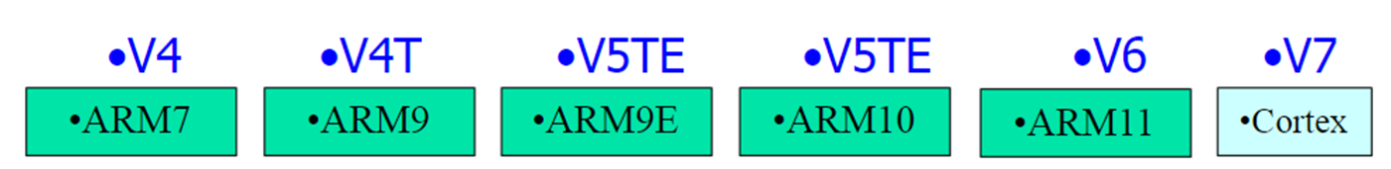
开发试验版本

Slide 8
2.1.3 ARM处理器内核系列
ARM微处理器目前包括ARM7系列、ARM9系列、ARM9E系列、ARM10E系列、SecurCore系列、Intel的StrongARM、Xscale等多个系列，除了具有ARM体系结构的共同特点以外，每一个系列的ARM微处理器都有各自的特点和应用领域。
ARM公司给每个内核都有命名，通过内核的名字能够看到处理器内核的部分信息。

Slide 9
1、ARM内核版本命名规则
ARM{x}{y}{z}{T}{D}{M}{I}{E}{J}{F}{-S}
x——系列号，例如ARM7中的“7”、ARM9中的“9”；
y ——内部存储管理/保护单元，例如ARM72中的“2”、ARM94中的“4”；
z——内含有高速缓存Cache；
T——支持16位的Thumb指令集；
D——支持JTAG片上调试；
M ——支持用于长乘法操作（64位结果）的ARM指令，包含快速乘法器；
I——带有嵌入式追踪宏单元ETM（Embedded Trace Macro），用来设置断点和观察点的调试硬件；
E——增强型DSP指令（基于TDMI）；
J——含有Java加速器Jazelle，与Java虚拟机相比，Java加速器Jazelle使Java代码运行速度提高了8倍，功耗降低到原来的80%；
F——向量浮点单元；
S——可综合版本，意味着处理器内核是以源代码形式提供的。

Slide 10
2、ARM7系列
1) 具有嵌入式ICE-RT逻辑，调试开发方便；
2) 极低的功耗，适合对功耗要求严格的应用，如便携式产品；
3) 能够提供0.9MIPS/MHz的三级流水线结构；
4) 代码密度高并兼容16位的Thumb指令集；
5) 对操作系统的支持广泛，包括Windows CE、Linux、Palm OS等；
6) 指令系统与ARM9、ARM9E和ARM10E系列兼容，便于用户的产品升级换代；
7) 主频最高可达130MIPS，高速的运算处理能力能胜任绝大多数的复杂应用。

Slide 11
3、ARM9系列
ARM9系列微处理器在高性能和低功耗特性方面提供最佳的性能。具有以下特点：
1) 提供1.1MIPS/MHz5级流水线结构；
2) 支持32位ARM指令集和16位Thumb指令集；
3) 支持32位的高速AMBA总线接口；
4) 全性能MMU，支持Windows CE、Linux、Palm OS等主流嵌入式操作系统；
5) MPU支持实时操作系统；
6) 支持数据Cache和指令Cache，具有更高的指令和数据处理能力。

Slide 12
3、ARM9系列
ARM9E系列微处理器为可综合处理器，使用单一的处理器内核提供了微控制器、DSP、Java应用系统的解决方案，极大地减少了芯片的面积和系统的复杂程度。
ARM9E系列微处理器提供了增强的DSP处理能力，很适合于那些需要同时使用DSP和微控制器的应用场合。

Slide 13
4、ARM10E系列
ARM10E系列微处理器具有高性能、低功耗的特点，由于采用了新的体系结构，与同等的ARM9 器件相比较，在同样的时钟频率下，性能提高了近50％，同时，ARM10E 系列微处理器采用了两种先进的节能方式，使其功耗极低。
ARM10E系列微处理器的主要特点如下：
1) 支持DSP指令集，适合于需要高速数字信号处理的场合；
2) 6级整数流水线，指令执行效率更高；
4) 支持32位的高速AMBA总线接口；
5) 支持VFP10浮点处理协处理器；
7) 支持数据Cache和指令Cache，具有更高的指令和数据处理能力；
8) 主频最高可达400MIPS；
9) 内嵌并行读/写操作部件。

Slide 14
5、ARM11系列
ARM11系列微处理器是ARM新指令结构——ARMv6的第一代设计实现。具有强劲的媒体处理能力和低功耗特点，特别适用于无线和消费类电子产品。
1) 8级流水线为比以前的ARM内核提高了至少40%的吞吐量。
2)低功耗, ARM11在处理器能提供超高性能的同时，还要保证功耗、面积的有效性。
3)ARM11 处理器软件可以与以前所有 ARM 处理器兼容，并引入了用于媒体处理的 32 位 SIMD、用于提高操作系统上下文切换性能的物理标记高速缓存、强制实施硬件安全措施的 TrustZone 以及针对实时应用的紧密耦合内存

Slide 15
6、ARM Cortex系列
基于v7/8结构
命名格式也改为Cortex+内核类型+编号
内核首次从单一款式变成3种款式
Cortex-A系列 高端 性能约为 ARM11三倍
Cortex-R 系列 实时应用
Cortex-M 系列 低端

Slide 16
2.2 ARM体系结构分析
2.2.1复杂指令集和精简指令集
2.2.2 普林斯顿结构和哈佛结构
2.2.3 流水线技术

Slide 17
2.2.1 按指令集
复杂指令集CISC
精简指令集RISC

Slide 18
2.2.2 按存储器结构
普林斯顿结构/冯•诺依曼结构
哈佛结构

Slide 19
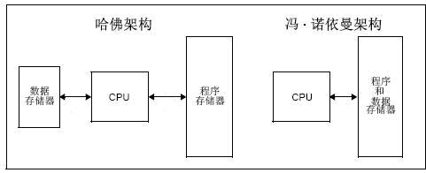
微处理器根据存储器结构可以分为哈佛（Harvard）结构和普林斯顿（Princeton）结构。 ARM内核中ARM7系列基于冯•诺依曼结构，ARM9系列之后基本都为哈佛结构。

Slide 20
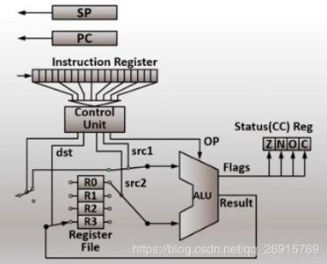
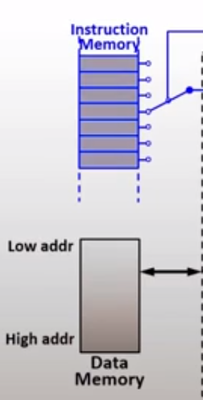
CPU中的寄存器
CPSR

Slide 21
2.2.3 流水线技术
流水线技术是指将一个重复的时序过程分解成为若干个子过程，而每个子过程都可有效地在其专用功能段上与其他子过程同时执行。

Slide 22
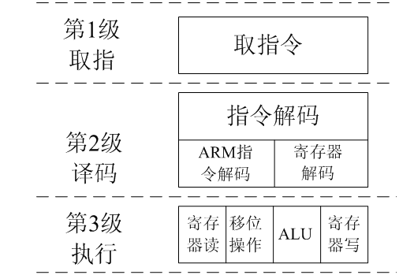
2.2.3流水线技术___三级流水
ARM7系列内核采用了三条流水线的内核结构

Slide 23
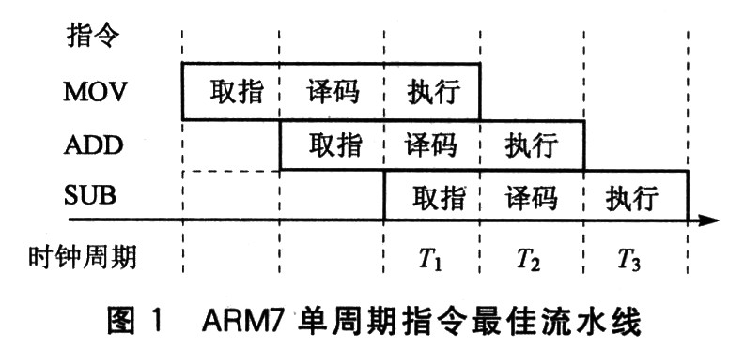
2.2.3 流水线技术___三级流水
通过多个部件并行，使得处理器在处理简单的寄存器操作指令时，吞吐率为平均每个时钟周期一条指令
Notes:
原3个指令周期，现1.66个指令周期，极限条件速度提升44%

Slide 24
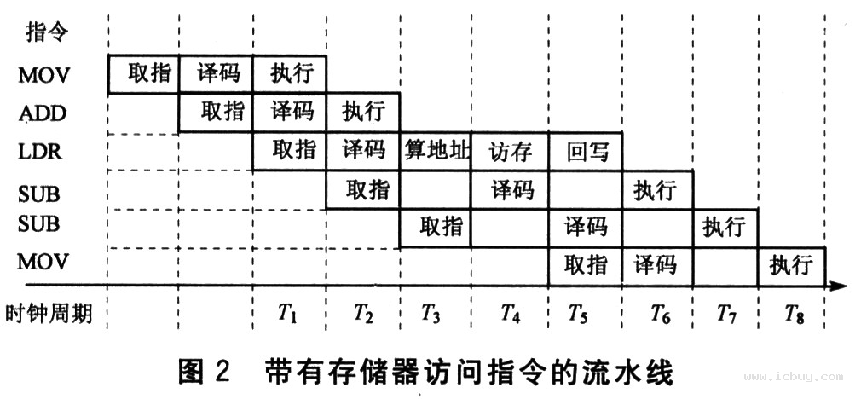
2.2.3 流水线技术___三级流水
除了分支 指令外，由于冯•诺伊曼体系结构，不能够同时访问数据存储器和指令存储器，存储器指令有时也会造成流水线阻断。

Slide 25
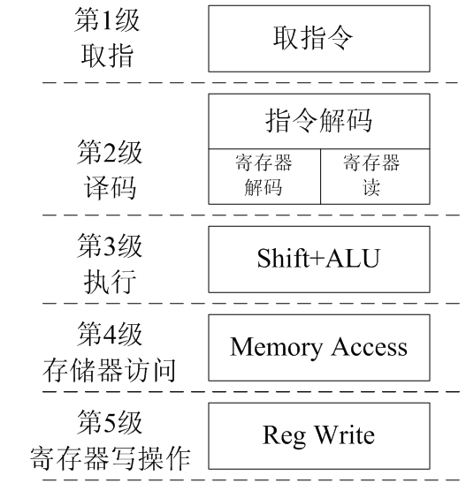
2.2.3流水线技术___五级流水
ARM9采用哈佛结构，避免了数据访问和取指的总线冲突，采用更为高效的五级流水线设计。

Slide 26
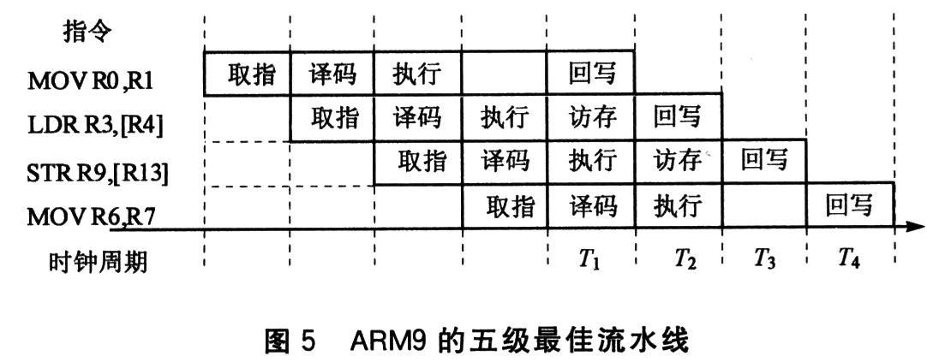
2.2.3流水线技术___五级流水
有资料表明，同样主频下ARM9的处理性能比ARM7高20%-30%

Slide 27
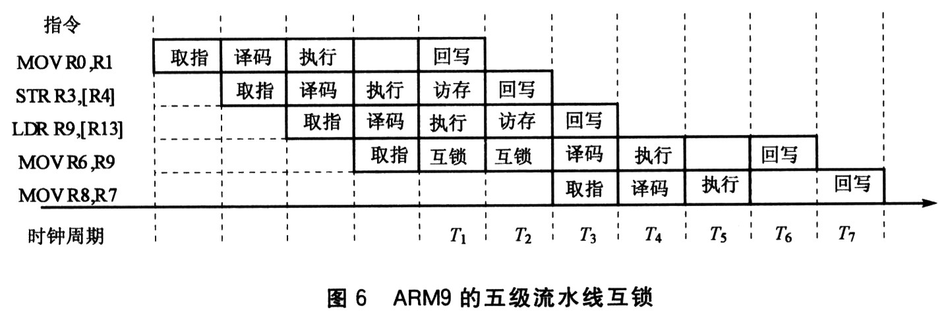
2.2.3流水线技术___五级流水
读寄存器是在译码阶段，写寄存器是在回写阶段。如果当前指令(A)的目的操作数寄存器和下一条指令(B)的源操作数寄存器一致，B指令就需要等A回写之后才能译码。这就是五级流水线中的寄存器冲突。

Slide 28
2.3 ARM处理器模式与寄存器
2.3.1 ARM处理器模式
2.3.2 ARM内部寄存器

Slide 29
2.3.1 ARM处理器模式
ARM微处理器支持7种运行模式，分别为：
─ 用户模式（usr）：
─ 快速中断模式（fiq）：
─ 外部中断模式（irq）：
─ 管理模式（svc）：
─ 数据访问终止模式(abt)：
─ 系统模式（sys）：
─ 未定义指令中止模式（und）：

Slide 30
2.3.2 ARM内部寄存器
ARM微处理器共有37个32位寄存器，其中31个为通用寄存器，6个为状态寄存器，如图2-8所示。
但是这些寄存器不能被同时访问，具体哪些寄存器是可编程访问的，取决微处理器的工作状态及具体的运行模式。

Slide 31
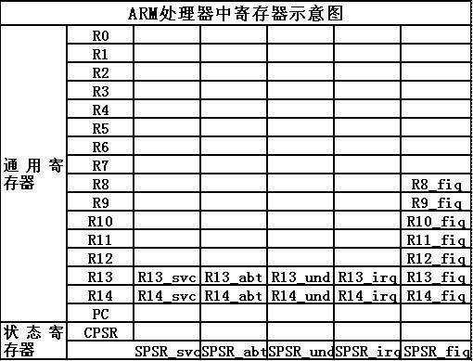

Slide 32
1、通用寄存器
(1)、未分组寄存器R0～R7
(2)、分组寄存器R8～R14
R8~R12（FIQ和非FIQ）
R13 SP（堆栈指针寄存器）
R14 LR（子程序连接寄存器）
(3)、程序计数器PC(R15)

Slide 33
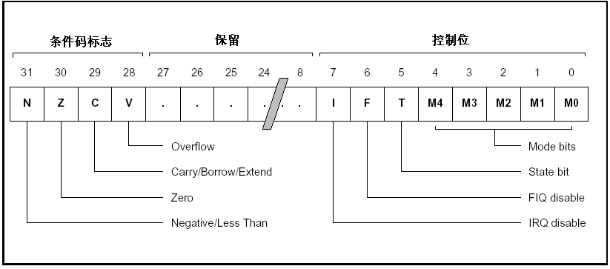
2、程序状态寄存器
当前程序状态寄存器
CPSR Current Program Status Register
备份的程序状态寄存器
SPSR Saved Program Status Register

Slide 34
2、程序状态寄存器_标志位
标志位 | 含 义
N | 当用两个补码表示的带符号数进行运算时，N=1 表示运算的结果为负数；N=0 表示运算的结果为正数或零；
Z | Z=1 表示运算的结果为零；Z=0表示运算的结果为非零；
C | 可以有4种方法设置C的值： ─ 加法运算（包括比较指令CMN）：当运算结果产生了进位时（无符号数溢出），C=1，否则C=0。 ─ 减法运算（包括比较指令CMP）：当运算时产生了借位（无符号数溢出），C=0，否则C=1。 ─ 对于包含移位操作的非加/减运算指令，C为移出值的最后一位。 ─ 对于其他的非加/减运算指令，C的值通常不改变。
V | 可以有2种方法设置V的值： ─ 对于加/减法运算指令，当操作数和运算结果为二进制的补码表示的带符号数时，V=1表示符号位溢出。 ─ 对于其他的非加/减运算指令，V的值通常不改变。

Slide 35
2、程序状态寄存器_控制位
I、F为中断禁止位，I=1禁止IRQ中断，F=1 禁止FIQ中断
T为状态位,对于ARM体系结构v5及以上的版本的T系列处理器，当该位为1时，程序运行于Thumb状态，否则运行于ARM状态
M[4：0] | 处理器模式
0b10000 | 用户模式
0b10001 | FIQ模式
0b10010 | IRQ模式
0b10011 | 管理模式
0b10111 | 中止模式
0b11011 | 未定义模式
0b11111 | 系统模式
运行模式位M[4：0]：M0、M1、M2、M3、M4是模式位。

Slide 36
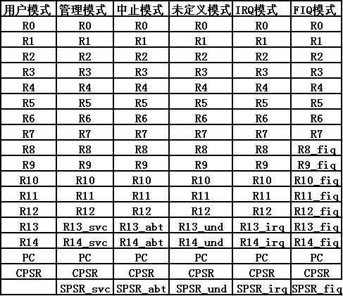
3、不同模式下寄存器组织

Slide 37
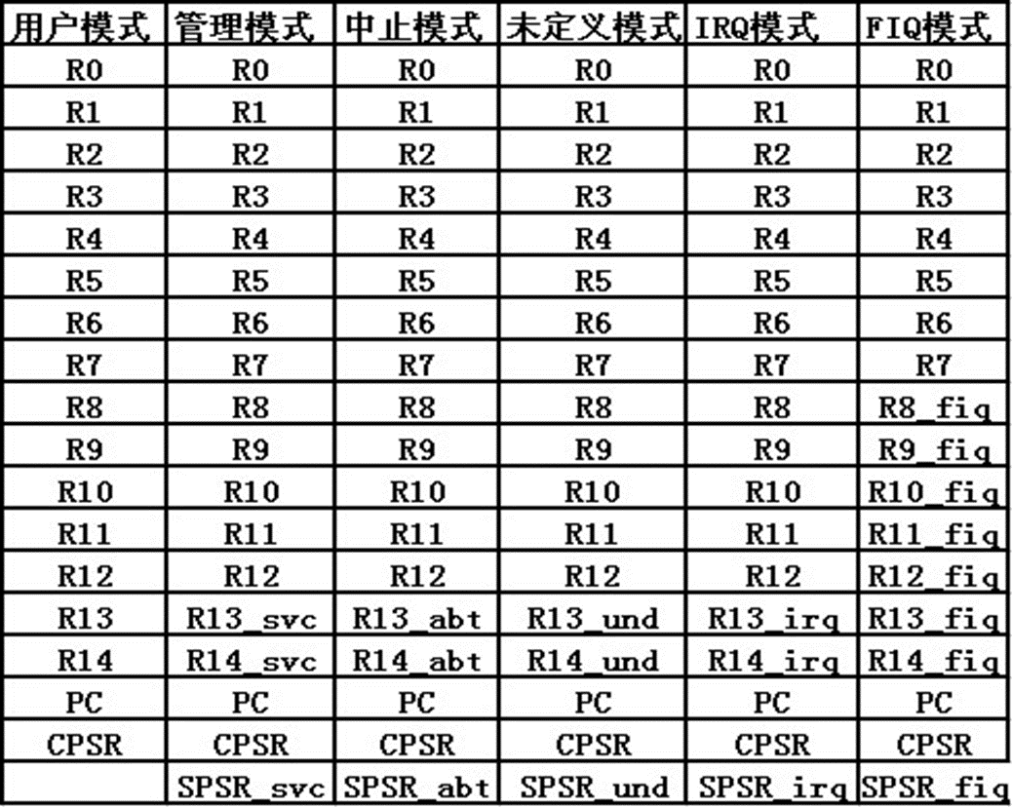
8
5*2
2*6
1
1
5
37

Slide 38
2.1 ARM体系结构概述
2.2 ARM体系结构分析
2.3 ARM处理器模式与寄存器
2.4 ARM体系的异常处理
2.5 ARM体系的存储系统

Slide 39
2.4 ARM体系的异常处理
当正常的程序执行流程发生暂时的停止时，称之为异常，例如处理一个外部的中断请求。
在处理异常之前，当前处理器的状态必须保留，这样当异常处理完成之后，当前程序可以继续执行。

Slide 40
1、异常类型
异常类型 | 具体含义
复位 | 当处理器的复位电平有效时，产生复位异常，程序跳转到复位异常处理程序处执行。
未定义指令 | 当ARM处理器或协处理器遇到不能处理的指令时，产生未定义指令异常。可使用该异常机制进行软件仿真。
软件中断 | 该异常由执行SWI指令产生，可用于用户模式下的程序调用特权操作指令。可使用该异常机制实现系统功能调用。
指令预取中止 | 若处理器预取指令的地址不存在，或该地址不允许当前指令访问，存储器会向处理器发出中止信号，但当预取的指令被执行时，才会产生指令预取中止异常。
数据中止 | 若处理器数据访问指令的地址不存在，或该地址不允许当前指令访问时，产生数据中止异常。
IRQ（外部中断请求） | 当处理器的外部中断请求引脚有效，且CPSR中的I位为0时，产生IRQ异常。系统的外设可通过该异常请求中断服务。
FIQ（快速中断请求） | 当处理器的快速中断请求引脚有效，且CPSR中的F位为0时，产生FIQ异常。

Slide 41
2、处理流程
(1)、保存下一条指令的地址
(2)、保存CPSR
(3)、设置CPSR的运行模式位
4)、强制PC从异常向量取址
5)、异常处理完毕之后，返回

Slide 42
2、处理流程_伪码描述
R14_<Exception_Mode> = Return Link
SPSR_<Exception_Mode> = CPSR
CPSR[4:0] = Exception Mode Number
CPSR[5] = 0 ；当运行于ARM工作状态时
If <Exception_Mode> == Reset or FIQ then
；当响应FIQ异常时，禁止新的FIQ异常
CPSR[6] = 1
CPSR[7] = 1
PC = Exception Vector Address

Slide 43
3、优先级（Exception Priorities）
优先级 | 异 常
1（最高） | 复位
2 | 数据中止
3 | FIQ
4 | IRQ
5 | 预取指令中止
6（最低） | 未定义指令、SWI

Slide 44
本章内容简介
2.1 ARM体系结构概述
2.2 ARM体系结构分析
2.3 ARM处理器模式与寄存器
2.4 ARM体系的异常处理
2.5 ARM体系的存储系统

Slide 45
2.5 ARM体系中存储系统
1、地址空间
ARM体系结构将存储器看作是从零地址开始的字节的线性组合。从零字节到三字节放置第一个存储的字数据，从第四个字节到第七个字节放置第二个存储的字数据，依次排列。作为32位的微处理器，ARM体系结构所支持的最大寻址空间为4GB（232字节）。

Slide 46


2.5 ARM体系中存储系统
2、存储器格式
大端格式
字数据的高字节存储在低地址中，而字数据的低字节则存放在高地址中，
小端格式与大端存储格式相反

Slide 47
2.5 ARM体系中存储系统
3、存储器访问对准
ARM系统中无论取指还是内存访问都应根据指令以字、半字或字节对准访问，如果出现非对齐的情况，将发生错误。

